Slide 1
FitMeUp! – MS1
Angelika Krüger, Elena Strauß und Lena Schill

Slide 2
Gliederung
Anforderungsspezifikation
Domänenmodell
Projektplan

Slide 3
FitMeUp!
Produkt Perspektive
interaktive Fitness Software
Motiviert Anwender zu mehr Bewegung
Unterstützt das Erreichen sportlicher Ziele mit Hilfe von Challenges und Übungen
Erleichtern die schriftliche Dokumentation von Trainings- und Essverhalten

Slide 4
FitMeUp!
Produktfunktionen
Es wird ein Profil erstellt und in Abhängigkeit davon werden Empfehlungen generiert
Name
Alter
Kalorienempfehlung
Wasserempfehlung
Übungen
generiert
Gewicht
Körpergröße
Geschlecht
Aktivitätslevel

Slide 5
FitMeUp!
Produktfunktionen
Der Nutzer kann jeden Tag seine Kalorien, Wassereinnahme und Trainingseinheiten eintragen
Kalorien
2300 kcal
Wasser
1,5 l
Trainingseinheiten
15 min

Slide 6

FitMeUp!
Produktfunktionen
Verlauf:
Der Nutzer kann eine graphische Darstellung seiner eingegeben Daten einsehen
Challenges:
Wenn das System erkennt, dass der Nutzer die Empfehlungen nicht erfüllt hat, wird eine zeitlich begrenzte Challenge erstellt
Mitteilungen:
Nutzer bekommt eine Erinnerung Kalorien
bzw. Wasser einzunehmen
Mitteilung, wenn es eine neue Challenge
gibt

Slide 7
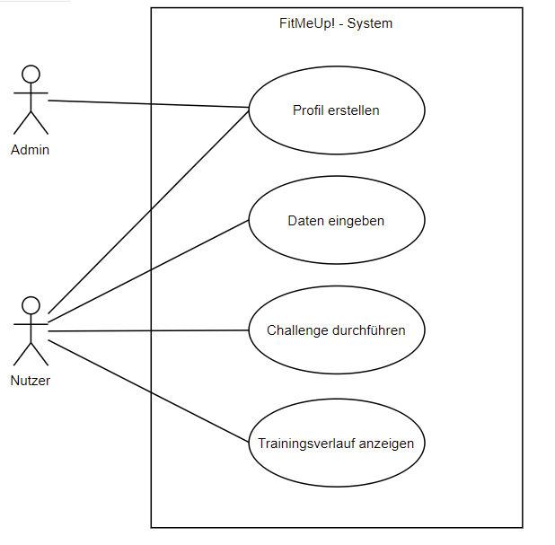
FitMeUp!
Use Cases

Slide 8
FitMeUp!
UC1: Profil erstellen
Primary Actor: Nutzer
Stakeholders and Interests:
Nutzer: Will seine benutzerdefinierten Daten eingeben, um ein - seinen Zielen entsprechendes - Profil zu erstellen.
Preconditions: Es existiert eine Verbindung zwischen Client und Server.
Postconditions: Daten des Nutzers wurden erfasst und ein Profil wurde erfolgreich erstellt mit dem er sich jederzeit anmelden kann.
Main Success Scenario:
1. Der Nutzer klickt auf „Profil erstellen“
2. Das System zeigt die auszufüllenden Felder an.
3. Der Nutzer gibt sein Benutzername, Passwort, Geschlecht, Alter, Größe, Gewicht und Aktivitätslevel ein.
4. Das System prüft die eingegebenen Daten.
5. Der Nutzer bestätigt seine Eingabe.
6. Das System speichert die Daten, legt das Profil an und zeigt dem Nutzer eine Registrierungsbestätigung an.
Extensions:
3a. Es werden nicht alle Felder ausgefüllt.
1. Der Nutzer wird aufgefordert alle Felder auszufüllen.
4a. Der Benutzername ist bereits im System hinterlegt.
1. Das System übermittelt eine Fehlermeldung und fordert den Nutzer auf einen neuen Benutzernamen auszuwählen.
4b. Der Benutzername ist unzulässig.
1. Das System fordert den Nutzer auf einen anderen Benutzernamen zu wählen.
4c. Festgelegte Passwortanforderungen wurden nicht erfüllt.
1. Das System übermittelt eine Fehlermeldung und fordert den Nutzer auf ein neues Passwort zu wählen.
5a. Der Nutzer bricht Anmeldevorgang ab.
1. Das System fordert den Nutzer zum Bestätigen des Abbruchs auf.
2. Der Nutzer bestätigt den Abbruch. 3. Das System zeigt den Startbildschirm an.
Special Requirements: - Benutzername Einschränkungen: mind. 2 Zeichen, max. 20 Zeichen, keine anzüglichen Benutzernamen - Passwort Einschränkungen: Mind. 10 Zeichen, Groß- und Kleinbuchstaben, mind. ein Sonderzeichen
Frequency of Occurrence: oft
Technology and Data Variations List: Verbindung zur Datenbank

Slide 9
FitMeUp!
UC2: Daten eingeben
Primary Actor: Nutzer
Stakeholders and Interests:
Nutzer: Will seine Daten eingeben, damit er diese immer im Überblick hat. Entwickler: Will die Daten des Nutzers, um dem Nutzer Empfehlungen vorzuschlagen.
Preconditions:
Es existiert eine Verbindung zwischen Client und Server.
Der Nutzer muss angemeldet sein.
Postconditions:
Das System hat die Daten des Nutzer gespeichert
Main Success Scenario:
Der Nutzer gibt jeden Tag in das vorhergesehene Feld die Daten ein.
Der Nutzer bestätigt seine Eingabe.
Das System speichert die Eingabe
Extensions:
2a. Der Nutzer bestätigt die Eingabe, ohne das Feld auszufüllen.
1. Das System zeigt eine Fehlermeldung an und fordert den Nutzer auf einen Wert einzugeben.
2b. Der Nutzer bricht den Vorgang ab.
1. Das System zeigt wieder das Hauptmenü an.
3a. Der Nutzer hat an diesem Tag bereits einen Wert gespeichert.
1. Der eingegebene Wert wird auf den bestehenden Wert darauf addiert.
Special Requirements: /
Frequency of Occurrence: täglich
Technology and Data Variations List: Verbindung zur Datenbank und zum Server
Open Issues: /

Slide 10
FitMeUp!
UC3: Challenge durchführen
Primary Actor: Nutzer
Stakeholders and Interests: Nutzer: Will anhand von Herausforderungen das Erreichen seines Ziels unterstützen.
Preconditions:
Es existiert eine Verbindung zwischen Client und Server. Der Nutzer muss angemeldet sein.
Postconditions: Der Nutzer hat die Challenge erfolgreich durchgeführt.
Main Success Scenario:
Das System zeigt anhand der Nutzerdaten Vorschläge für Challenges.
Der Nutzer startet eine Challenge.
Das System fordert den Nutzer auf seine täglichen Fortschritte einzugeben.
Der Nutzer bestätigt das Erreichen des täglichen Ziels.
Das System speichert die Eingabe.
Extensions:
2a. Der Nutzer beendet frühzeitig die Challenge.
1. Das System beendet die Challenge.
4a. Der Nutzer bestätigt das Erreichen des täglichen Ziels nicht.
1. Das System speichert die Challenge an diesem Tag als nicht erreicht an.
Special Requirements: /
Frequency of Occurrence: häufig
Technology and Data Variations List: Verbindung zur Datenbank und zum Server
Open Issues:

Slide 11
FitMeUp!
UC4: Trainingsverlauf anzeigen
Primary Actor: Nutzer
Stakeholder and Interests:
Nutzer: Will eine Übersicht über sein ganzen Trainingsverlauf einsehen.
Preconditions:
Es existiert eine Verbindung zwischen Client und Server.
Der Nutzer muss angemeldet sein.
Postconditions:
Das System zeigt dem Nutzer den Trainingsverlauf an.
Main Success Scenario:
Der Nutzer wählt „Trainingsverlauf ansehen“.
Das System holt sich die benötigten Daten und zeigt diese an.
Extensions:
Special Requirements: /
Frequency of Occurence: häufig
Technology and Data Variation List: Verbindung zur Datenbank und zum Server
Open Issues:

Slide 12
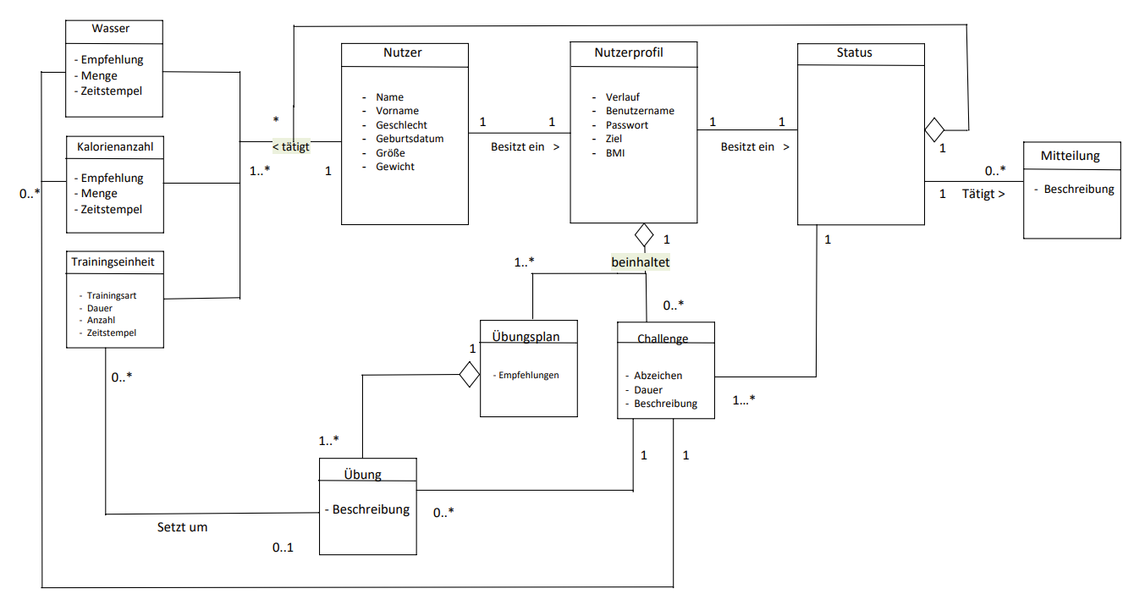
FitMeUp!
Domänenmodell

Slide 13
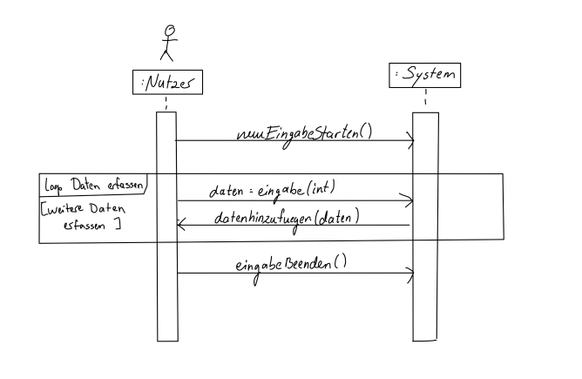
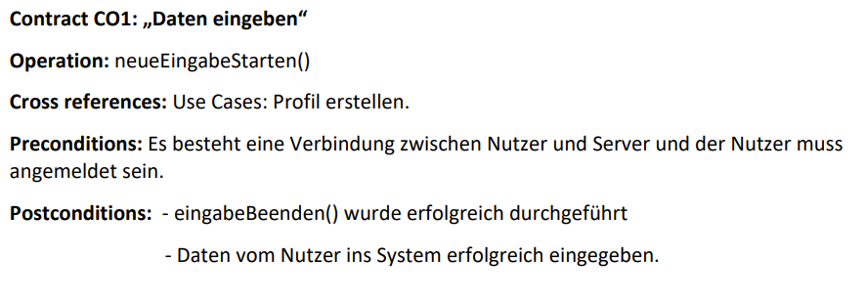
FitMeUp!
SSD und Contract für ,Daten eingeben‘

Slide 14
FitMeUp!
Arbeitsergebnisse
FitMeUp! Anwendung
Anforderungsspezifikation
Domänenmodell
Projektplan
Code
Dokumentation
Tests

Slide 15
FitMeUp!
Verantwortlichkeitsbereiche
GitLab-Repository
-Krüger/Schill-
Backend Entwurf und Implementierung
-Strauß/Krüger-
Frontend Entwurf und Implementierung
-Schill/Strauß-
Virtuelle Maschine
-Krüger-
Projektleitung/ Ansprechperson
-Schill-

Slide 16
FitMeUp!
Verantwortlichkeitsbereiche
Freigabe von Releases
-Strauß-
Internetseite
-Krüger/Schill-
Defect Tracking
-jeder-
Testen
-jeder-

Slide 17
FitMeUp!
Arbeitspakete
Projektplan
Datenbank
Funktionalitäten
1-2 Wochen
1-2 Wochen
8 Wochen
Programmoberfläche
1-2 Wochen

Slide 18
FitMeUp!
Arbeitspakete
Fehlerkorrektur
Dokumente
tbd.
tbd.
Informationsbeschaffung
tbd.
Test
tbd.

Slide 19
FitMeUp!
Arbeitspakete
Qualitätsmanagement
Review-Vorbereitung
Website
2h je Review-Termin
2 Tage
tbd.

Slide 20

FitMeUp!
Prototyp
Funktionen:
Nutzer anlegen
Anmelden
Daten eingeben
Empfehlungen für Wasser und Kalorien
Challenges

Slide 21

FitMeUp!
Risiken
Datenbank

